Slide 1
SEL 0440 INSTALAÇÃOES ELÉTRICAS Aula 4 - Projeto de Instalações Elétricas... continuação
Profa. Dra. Ana Carolina Canoas Asada accanoas@gmail.com
Sala 2995

Slide 2
Previsão de Carga - GERAL
Instalações Elétricas
Ambiente | Dimensões |  | Potência de Iluminação (VA) | TUG´s |  | TUE´s
 | Área (m2) | Perímetro (m) |  | qtidade | Potência (VA) | identificação | Potência (W)
Sala | 9,91 | 12,6 | 100 | 4 | 400 |  | --
Copa | 9,45 | 12,3 | 100 | 4 | 1900 |  | --
Cozinha | 11,43 | 13,6 | 160 | 4 | 1900 | Torneira | 5000W 500W
Dormitório 1 | 11,05 | 13,3 | 160 | 4 | 400 | Geladeira | --
Dormitório 2 | 10,71 | 13,1 | 160 | 4 | 400 |  | --
Banheiro | 4,14 | -- | 100 | 1 | 600 | Chuveiro | 5600W
Área de serviço | 5,95 | -- | 100 | 1 | 600 | Máq. lavar | 1000W
Hall | 1,80 | -- | 100 | 1 | 100 |  | --
Área externa | -- | -- | 100 | -- | -- | -- | --
TOTAL | -- | -- | 1080VA | -- | 6300VA | -- | 12100W
Potência Aparente
Potência Ativa

Slide 3
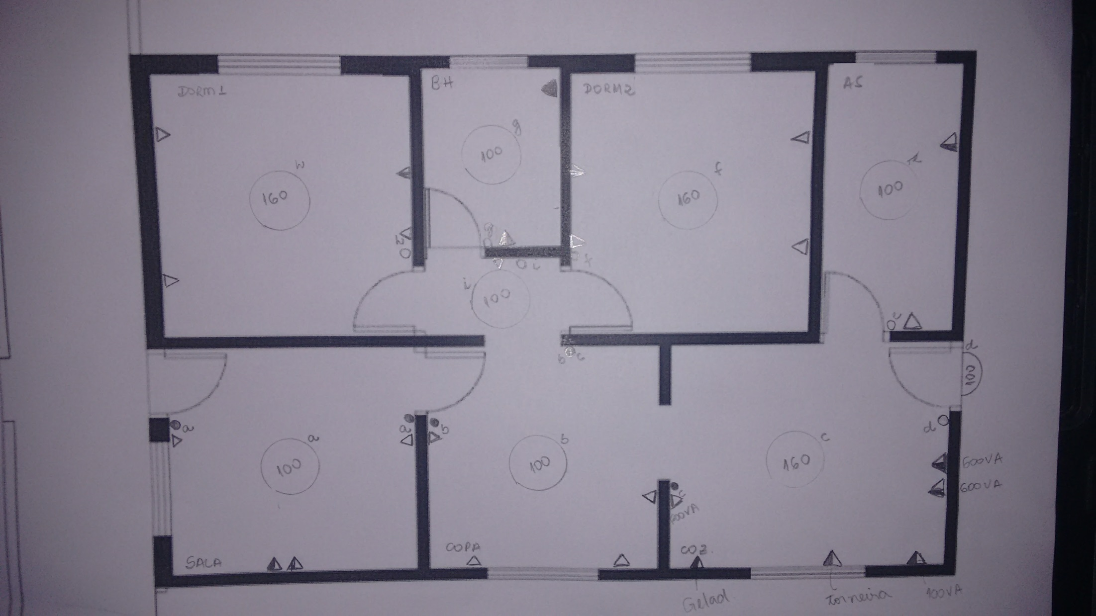
Posicionamento das tomadas
Instalações Elétricas

Slide 4
Levantamento da Potência Instalada
Instalações Elétricas
Nos projetos elétricos residenciais, desejando-se saber o quanto da potência aparente foi transformada em potência ativa, aplica-se os seguintes valores de fator de potência:
0,95 ILUMINAÇÃO
0,9 TOMADA
$$Fator de Potência \left(FP\right)= \frac{P (W)}{S (VA)}$$

Slide 5
Levantamento da Potência Instalada
Instalações Elétricas
POTÊNCIA DE TOMADAS DE
USO GERAL (PTUG)
6300 VA
Fator de potência adotado: 0,9
6300 x 0,9 = 5670 W
POTÊNCIA DE ILUMINAÇÃO
1080 VA
Fator de potência adotado: 0,95
1080 x 0,95 = 1026 W
Potência ativa
de iluminação
Potência ativa
de TUG’s
Potência ativa
de TUE’s
: 1026 W
: 5670 W
: 12100 W
18796 W
Potência ativa
total prevista

Slide 6
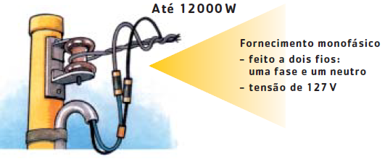
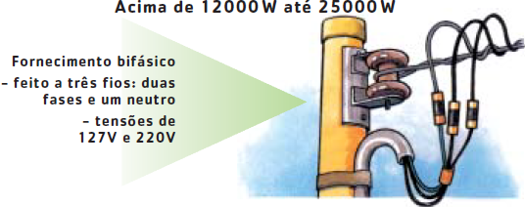
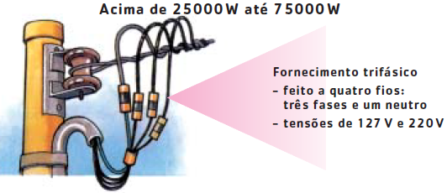
Tipo de Fornecimento
Instalações Elétricas

Slide 7
Tipo de Fornecimento
Instalações Elétricas
No exemplo, temos:
Portanto:
fornecimento
Bifásico, pois
fica entre
12000 W e
25000 W
têm-se
disponível
dois valores
de tensão
127 V e 220 V
Sendo
Fornecimento
bifásico
18796 W

Slide 8
Tipo de Fornecimento
Instalações Elétricas
Uma vez determinado
o tipo de fornecimento,
pode-se determinar
também o padrão
de entrada
Voltando ao exemplo
Consequentemente
Potência ativa
Total
18796 Watts
Tipo de
fornecimento:
bifásico
O padrão de
entrada deverá
atender ao
fornecimento
bifásico

Slide 9
Instalações Elétricas
Divisão da Instalação em Circuitos Terminais
A divisão em circuitos terminais:
Facilita a operação e a manutenção da instalação,
Permite o seccionamento apenas do circuito defeituoso,
Reduz a interferência entre os pontos de utilização.
Reduz a queda de tensão e a corrente nominal,
Permite o dimensionamento de:
Condutores com menor seção
Dispositivos de proteção com menor capacidade nominal.

Slide 10
Instalações Elétricas
Divisão da Instalação em Circuitos Terminais
Deve-se evitar projetar circuitos terminais muito carregados (elevada potencia nominal), pois
Resultaria em condutores de seção nominal grande,
Dificultaria passagem dos fios nos eletrodutos
Dificultaria as ligação dos fios aos terminais (interruptores, tomadas e luminárias)

Slide 11
Instalações Elétricas
Divisão da Instalação em Circuitos Terminais
Recomendações
A instalação deve ser dividida em tantos circuitos quantos necessários, devendo cada circuito ser concebido de forma a poder ser seccionado sem risco de realimentação inadvertida através de outro circuito;
Os circuitos terminais devem ser individualizados pela função dos equipamentos de utilização que alimentam. Em particular, devem ser previstos circuitos terminais distintos para pontos de iluminação e para pontos de tomada.

Slide 12
Instalações Elétricas
Divisão da Instalação em Circuitos Terminais
Recomendações
As cargas devem ser distribuídas entre as fases, de modo a obter-se o maior equilíbrio possível.
Todo ponto de utilização previsto para alimentar, de modo exclusivo ou virtualmente dedicado, equipamento com corrente nominal superior a 10 A deve constituir um circuito independente;
Os pontos de tomada de cozinhas, copas, copas-cozinhas, áreas de serviço, lavanderias e locais análogos devem ser atendidos por circuitos exclusivamente destinados à alimentação de tomadas desses locais.

Slide 13
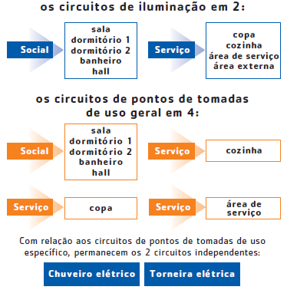
Instalações Elétricas
Divisão da Instalação em Circuitos Terminais

Slide 14
Circuito |  | Tensão (V) | Local | Potência
Nº | Tipo |  |  | Qtidade x potência (VA) | Total
1 | Ilumi. Social | 127 | Sala Dorm 1 Dorm 2 Banheiro Hall | 1x100 1x160 1x160 1x100 1x100 | 620
2 | Ilumi. Serviço | 127 | Copa Cozinha A. Serviço A. Externa | 1x100 1x160 1x100 1x100 | 460
3 | TUG´s | 127 | Sala Dorm 1 Hall | 4x100 4x100 1x100 | 900
4 | TUG´s | 127 | Banheiro Dorm 2 | 1x600 4x100 | 1000
5 | TUG´s | 127 | Copa | 2x600 | 1200
6 | TUG´s | 127 | Copa | 1x600 1x100 | 700
7 | TUG´s | 127 | Cozinha | 2x600 | 1200
8* | TUG`s + TUE´s* | 127 | Cozinha | 1x100 1x600 1x500* | 1200
9 | TUG´s | 127 | A. Serviço | 1x600 | 600
10 | TUE´s | 220 | Banheiro | 1x5500 | 5500
11 | TUE´s | 220 | Cozinha | 1x5000 | 5000
12 | TUE´s | 127 | A. Serviço | 1x1000 | 1000
Instalações Elétricas

Slide 15
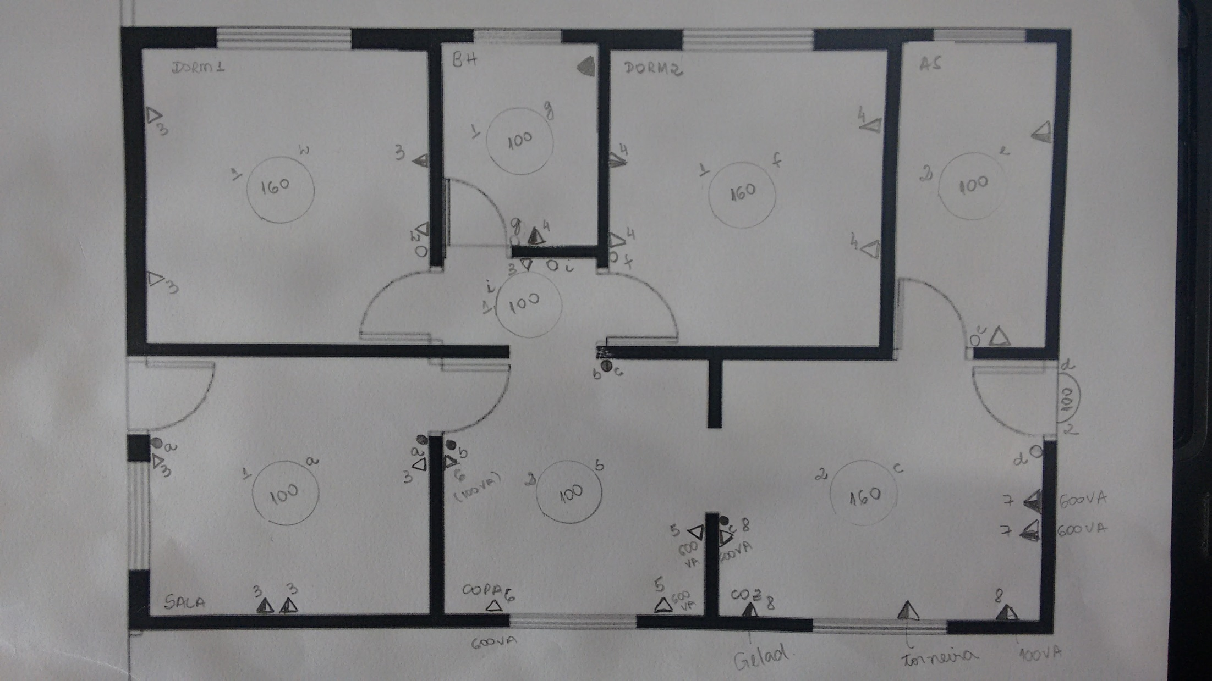
Instalações Elétricas
Divisão da Instalação em Circuitos Terminais

Slide 16
2ª Etapa – Avaliação Periódica Entrega de 25 a 29/09
Instalações Elétricas
Previsão de Carga e Divisão dos Circuitos
Deverá ser considerada na previsão, além da iluminação e das tomadas de uso geral, das seguintes cargas:
1 chuveiro por banheiro;
1 ar condicionado por dormitório;
1 torneira elétrica na cozinha;
1 máquina de lavar roupa;
Todos os demais aparelhos eletrodomésticos normalmente em uso nas residências atualmente, tais como refrigerador, fogão, microondas, torradeira, batedeira, liquidificador, secador de cabelo, por exemplo.
Próxima aula dia 13/09 – execução do projeto em sala
momento oportuno para tirar dúvidas

